Slide 1
1
标准名称
主要起草单位：

Slide 2
汇报大纲
1、项目的必要性
2、项目的可行性
3、适用范围
4、在容标委体系中的定位
5、与国际标准（国外先进标准）的对比分析情况
6、与现有标准（国家标准、行业标准）的协调配套情况
7、专项标准的先进性、创新性和产业化情况
注：PPT汇报材料应至少包括以上内容，汇报模板可自定

Slide 3
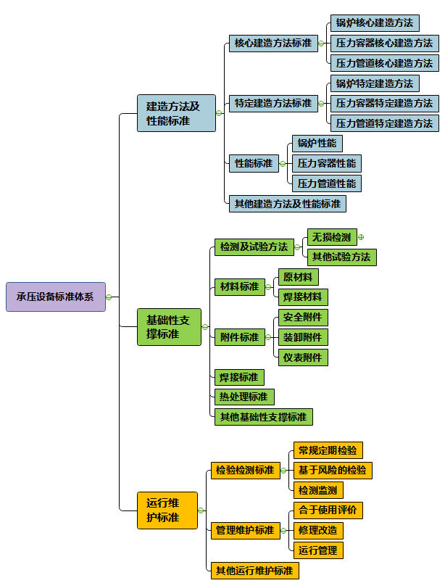
容标委标准体系框架图
Notes:
1、该标准归属于：基础支撑性标准—其他试验方法。
2、该标准主要内容：相控阵和TOFD无损检测系统，电气性能、使用性能、综合特性，重点结合承压设备包括：灵敏度特性，聚焦特性、声场特性等。
3、标准适用范围：见上图。

Slide 4
谢谢！

